Slide 1
RAPAT UMUM PEMEGANG SAHAM TAHUNAN
TAHUN BUKU 2019
PT Asuransi Jasa Tania Tbk

Slide 2
MATA ACARA PERTAMA
Laporan Tahunan Direksi untuk Tahun Buku 2019 dan Laporan Dewan Komisaris mengenai tugas pengawasan perseroan untuk Tahun Buku 2019, serta pengesahan Laporan Keuangan dimaksud sekaligus pemberian pelunasan dan pembebasan tanggungjawab sepenuhnya (volledig acquit de charge) atas tindakan pengurusan dan pengawasan yang telah dijalankan selama Tahun Buku 2019.

Slide 3
LAPORAN TAHUNAN DIREKSI
TAHUN BUKU 2019

Slide 4
IKHTISAR KEGIATAN USAHA 2019

Slide 5
PENDAPATAN PREMI BRUTO

Slide 6
PREMI PER COB

Slide 7
KOMISI DIBAYAR

Slide 8
PREMI REASURANSI

Slide 9
BEBAN KLAIM

Slide 10
BEBAN KLAIM NETTO
PER COB

Slide 11
HASIL UNDERWRITING

Slide 12
BEBAN USAHA

Slide 13
HASIL INVESTASI

Slide 14
LABA BERSIH

Slide 15
ASET

Slide 16
LIABILITAS & EKUITAS

Slide 17
RASIO KEUANGAN

Slide 18
RASIO PENCAPAIAN SOLVABILITAS
Batas Tingkat Solvabilitas per 31 Desember 2019 adalah 290% atau 8,86% lebih tinggi dari realisasi tahun lalu, yaitu sebesar 281,71%.
Adapun berdasarkan POJK No. 71/POJK.05/2016 tentang Kesehatan Keuangan Perusahaan Asuransi dan Reasuransi, pemenuhan Batas Tingkat Solvabilitas sekurang-kurangnya sebesar 120%.

Slide 19
OPINI AKUNTAN PUBLIK ATAS LAPORAN KEUANGAN PERSEROAN TAHUN BUKU 2019
Dalam Laporan Auditor Independen, KAP Mirawati Sensi Idris (Moore Stephens International Limited) memberikan opini Laporan Keuangan Perseroan menyajikan secara wajar, dalam semua hal yang material, posisi keuangan PT Asuransi Jasa Tania, Tbk tanggal 31 Desember 2019, serta kinerja keuangan dan arus kasnya untuk tahun yang berakhir pada tanggal tersebut, sesuai dengan Strandar Akuntansi Keuangan di Indonesia.

Slide 20
PENGEMBANGAN SUMBER DAYA MANUSIA (SDM)
Jumlah Karyawan
247
238
31 Des 2018
31 Des 2019
Komposisi Pendidikan Akademis per 31 Des 2019
NO | PENDIDIKAN | JUMLAH | PERSENTASE
1 | Sarjana S2 | 5 | 2%
2 | Sarjana S1 | 175 | 74%
3 | Diploma | 32 | 13%
4 | Non Sarjana | 26 | 11%
Jumlah |  | 238 | 100%

Slide 21
PENGEMBANGAN SUMBER DAYA MANUSIA (SDM)
Tenaga Ahli Asuransi Perseroan per 31 Des 2019
NO | GELAR SERTIFIKASI | PERSENTASE
1 | ACII | 1
2 | AAIK | 4
3 | AAAIK | 25
4 | ASAI | 1
5 | ANZIIF | 3
JUMLAH |  | 34

Slide 22
PENGEMBANGAN SUMBER DAYA MANUSIA (SDM)
Program Pendidikan dan Pelatihan SDM
NO | PENDIDIKAN & PELATIHAN
1 | Leadership Development Program
2 | Pelatihan Calon Kepala Cabang
3 | Pelatihan dan Sertifikasi Manajemen Risiko
4 | Sertifikasi CRMO
5 | Sosialisasi Program APU-PPT
6 | Pelatihan Audit Internal

Slide 23
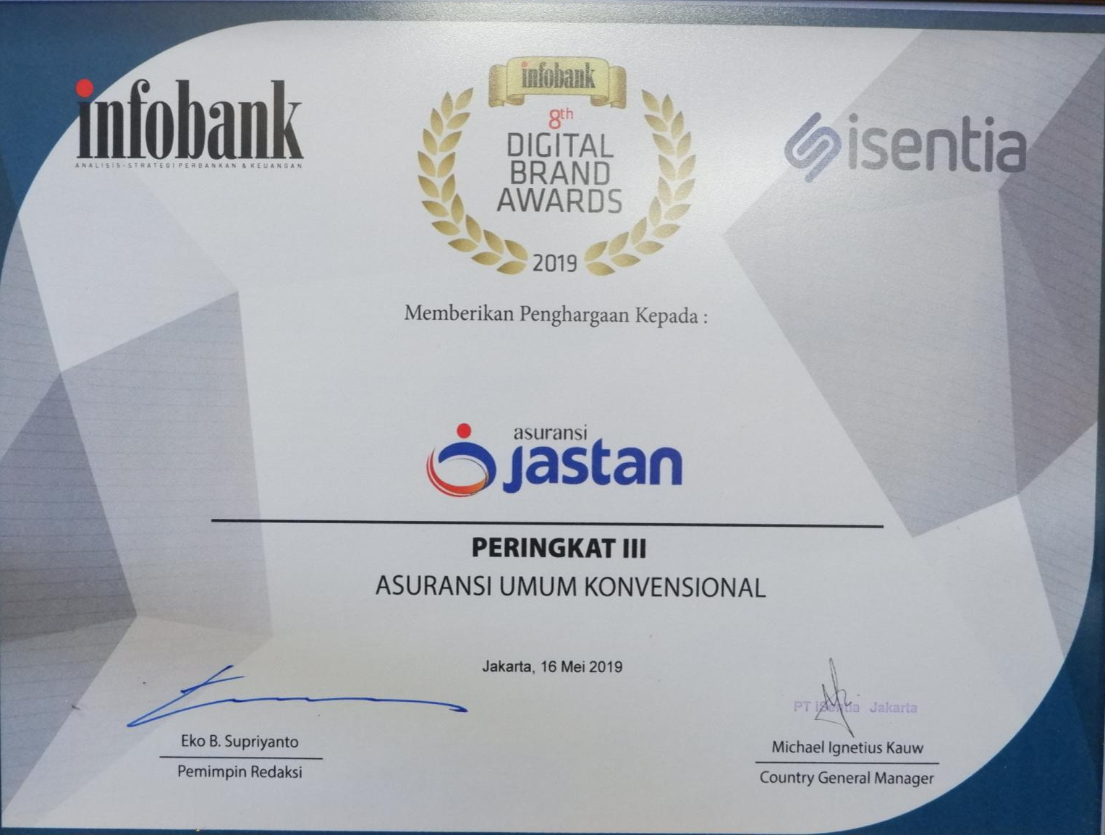
SERTIFIKASI DAN PENGHARGAAN TAHUN 2019
SGS United Kingdom Ltd.
12 April 2019
Sertifikasi Sistem Manajemen Mutu ISO 9001:2015
Infobank
16 Mei 2019
Peringkat III Asuransi Konvensional

Slide 24
MATA ACARA PERTAMA
Laporan Tahunan Direksi untuk Tahun Buku 2019 dan Laporan Dewan Komisaris mengenai tugas pengawasan perseroan untuk Tahun Buku 2019, serta pengesahan Laporan Keuangan dimaksud sekaligus pemberian pelunasan dan pembebasan tanggungjawab sepenuhnya (volledig acquit de charge) atas tindakan pengurusan dan pengawasan yang telah dijalankan selama Tahun Buku 2019.

Slide 25
LAPORAN PENGAWASAN
DEWAN KOMISARIS

Slide 26
MATA ACARA PERTAMA
Laporan Tahunan Direksi untuk Tahun Buku 2019 dan Laporan Dewan Komisaris mengenai tugas pengawasan perseroan untuk Tahun Buku 2019, serta pengesahan Laporan Keuangan dimaksud sekaligus pemberian pelunasan dan pembebasan tanggungjawab sepenuhnya (volledig acquit de charge) atas tindakan pengurusan dan pengawasan yang telah dijalankan selama Tahun Buku 2019.

Slide 27
MATA ACARA KEDUA
Penetapan penggunaan Laba Perseroan Tahun Buku yang berakhir pada tanggal 31 Desember 2019.

Slide 28
MATA ACARA KETIGA
Penetapan pembagian tugas dan wewenang diantara Direksi serta gaji/honorarium beserta tunjangan bagi Pengurus Perseroan.

Slide 29
MATA ACARA KEEMPAT
Penunjukan Akuntan Publik yang akan mengaudit Laporan Keuangan Perseroan untuk tahun yang sedang berjalan dan akan berakhir tanggal 31 Desember 2020.

Slide 30
MATA ACARA KELIMA
Perubahan Anggaran Dasar Perseroan.

Slide 31
PERUBAHAN ANGGARAN DASAR
Perubahan atas Anggaran Dasar Perseroan untuk menyesuaikan dengan Peraturan Pemerintah Nomor 24 Tahun 2018 tentang Pelayanan Perizinan Berusaha Terintegrasi Secara Elektronik dan Peraturan Otoritas Jasa Keuangan Nomor 15/POJK.04/2020 tentang Rencana dan Penyelenggaraan Rapat Umum Pemegang Saham Perusahaan Terbuka.
Pasal 3 | MAKSUD DAN TUJUAN SERTA KEGIATAN USAHA
Pasal 4 | MODAL
Pasal 9 | RAPAT UMUM PEMEGANG SAHAM
Pasal 10 | TEMPAT, PENGUMUMAN, PEMANGGILAN DAN PIMPINAN RUPS
Pasal 11 | TATA TERTIB, KUORUM, HAK SUARA DAN KEPUTUSAN RUPS
Pasal 21 | PENGGUNAAN LABA DAN PEMBAGIAN DIVIDEN

Slide 32
TERIMA KASIH

